Slide 1
BMT – Technician Payment Service
SOW, Flow การทำจ่าย และหน้าจอระบบ · 10/11/2026
Notes:
BMT คือระบบใหม่สำหรับบริหารเงินและทำจ่ายให้ช่าง ต่อจาก QC ใน PMT และการยืนยัน Close Job ของ Cust-Sat ใน CRM

Slide 2
ช่างได้ค่างาน 2 งวด หลังวางเงินค้ำประกัน 10,000 บาท
฿10,000
85%
15%
เงินค้ำประกันช่าง
จ่ายเมื่อปิดงาน
เงินประกันผลงาน
วางครบก่อนรับงาน · Finance ยืนยัน
หลัง QC ผ่าน + Cust-Sat ยืนยัน Close Job
ปล่อยเมื่อพ้นระยะรับประกัน
ทั้ง 2 งวด: อนุมัติใน BMT → ส่งอนุมัติจ่ายที่ Oracle โดยตรง ไม่ต้องผ่านระบบ IPO

Slide 3
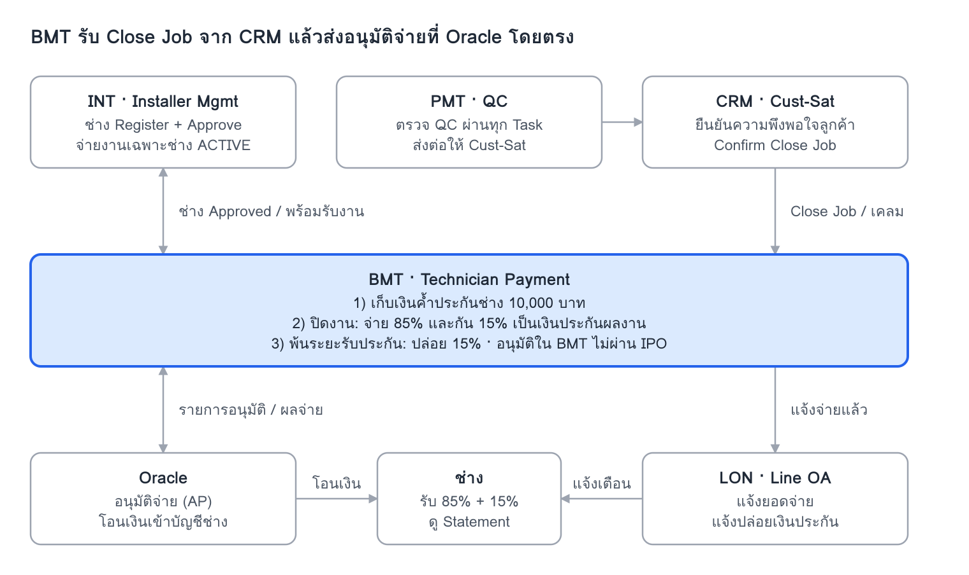
BMT เป็นตัวกลางระหว่างระบบปฏิบัติการกับ Oracle
Notes:
INT ส่งช่างที่ Approve มาที่ BMT, CRM ส่ง Close Job หลัง QC ผ่าน, BMT ส่งรายการอนุมัติไป Oracle และแจ้งช่างผ่าน LON

Slide 4
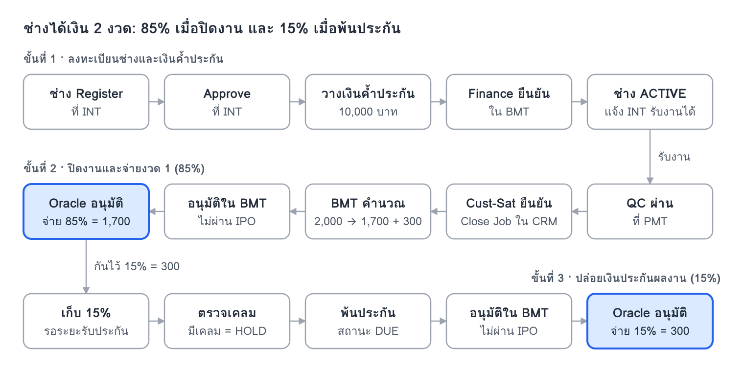
Flow การทำจ่าย 3 ขั้น

Slide 5
ตัวอย่าง: งาน 2,000 บาท
รายการ | สูตร | ยอด (บาท) | จ่ายเมื่อ
ค่างานรวม | ราคาจาก Close Job | 2,000 | –
งวด 1 (จ่ายทันที) | ค่างาน × 85% | 1,700 | Cust-Sat ยืนยัน + อนุมัติ BMT + Oracle
งวด 2 (เงินประกันผลงาน) | ค่างาน − งวด 1 | 300 | พ้นประกัน + อนุมัติ BMT + Oracle
รวมที่ช่างได้รับ | งวด 1 + งวด 2 | 2,000 | –
กติกาที่ระบบบังคับ
มีเคลมในระยะประกัน → งวด 2 ถูก HOLD จนเคลมปิด
1 Booking / Task จ่ายได้ครั้งเดียวต่องวด (idempotency) · ห้ามแก้ยอดหลังส่ง Oracle
% หักและระยะประกันเป็น config ต่อประเภทงาน และ snapshot ไว้กับรายการ

Slide 6
ขอบเขตงาน BMT
อยู่ในขอบเขต
บัญชีช่างจากช่างที่ Approve ใน INT
รับ/คืนเงินค้ำประกัน 10,000 บาท
รับ Confirm Close Job จาก CRM
คำนวณ 85/15 และตั้งวันพ้นประกัน
Workflow อนุมัติใน BMT + ส่ง Oracle
Statement ช่าง, Dashboard, Audit log
นอกขอบเขต
Register / Approve ช่าง (INT)
การตรวจ QC (PMT)
การยืนยันความพึงพอใจ (CRM)
การโอนเงินและลงบัญชี (Oracle)
ระบบ IPO

Slide 7
10 Module ของระบบ BMT
M1
M2
M3
M4
M5
Technician Onboarding
Guarantee Deposit
Close Job Intake
Payment Calculation
Approval Workflow
รับช่างจาก INT สร้างบัญชีช่าง
รับ/ยืนยัน/คืนเงินค้ำประกัน
รับ Close Job จาก CRM กันซ้ำ
คำนวณงวด 1 / งวด 2
อนุมัติตามวงเงิน ไม่ผ่าน IPO
M6
M7
M8
M9
M10
Retention Release
Oracle Integration
Statement & Notify
Dashboard & Report
Audit Log
Scheduler ปล่อย 15% · HOLD เคลม
ส่งจ่าย + retry + รับผลกลับ
Statement ช่าง · แจ้งผ่าน LON
ยอดค้าง, SYNC_FAILED, export
ทุก action มี timestamp

Slide 8
การเชื่อมต่อระบบ
ทิศทาง | ข้อมูล | หมายเหตุ
INT → BMT | Technician Approved (ID, บัญชีธนาคาร, เลขผู้เสียภาษี) | idempotent ด้วย Technician ID
BMT → INT | สถานะพร้อมรับงาน | INT จ่ายงานเฉพาะช่าง ACTIVE
CRM → BMT | Confirm Close Job (Booking, Task, ยอด, ผล QC) | idempotent ด้วย Booking + Task
CRM → BMT | เคลมในระยะประกัน (เปิด/ปิด) | HOLD / ปลด HOLD งวด 2
BMT → Oracle | รายการจ่ายที่อนุมัติแล้ว | ไม่ผ่าน IPO · retry 3 ครั้ง
Oracle → BMT | ผลอนุมัติ, เลขเอกสาร, วันที่จ่าย | callback หรือ polling
BMT → LON | แจ้งช่างเมื่อจ่ายแล้ว | Line OA

Slide 9
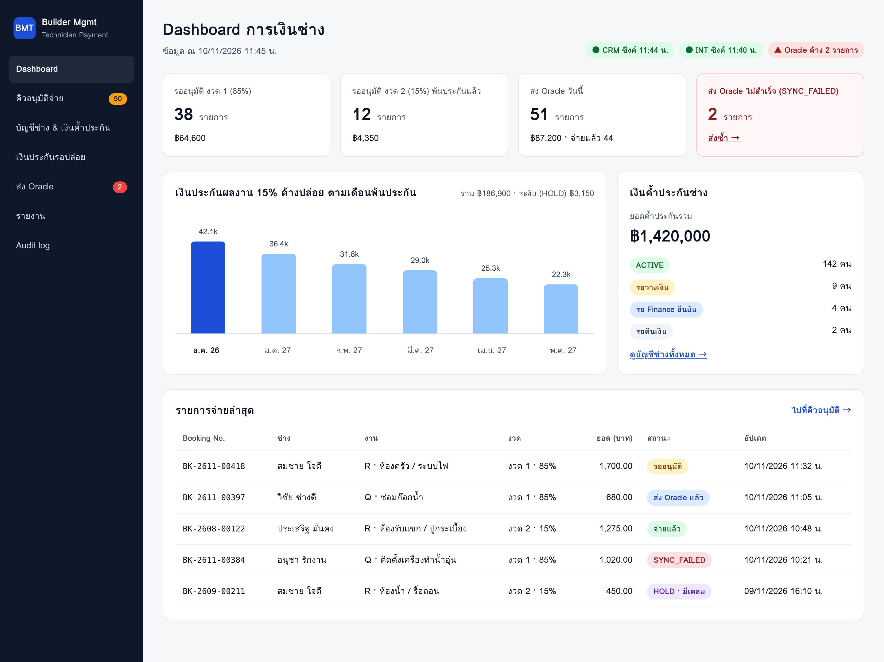
หน้าจอ: Dashboard การเงิน
ยอดรออนุมัติงวด 1 / งวด 2
SYNC_FAILED พร้อมปุ่มส่งซ้ำ
เงินประกันค้างปล่อยตามเดือนพ้นประกัน
สถานะเชื่อมต่อ CRM / INT / Oracle

Slide 10
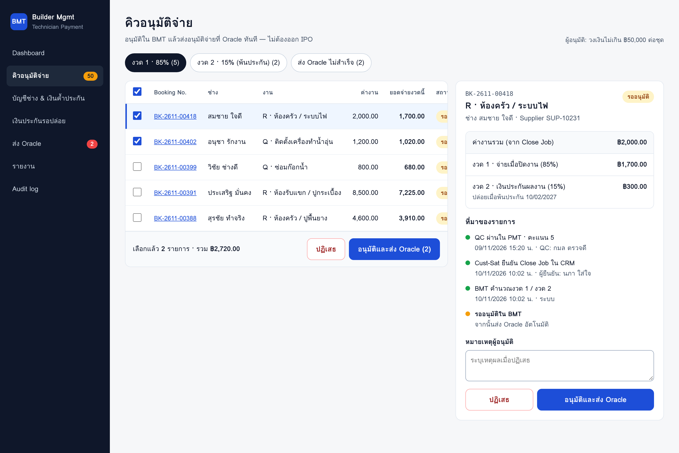
หน้าจอ: คิวอนุมัติจ่าย
แยกแท็บ งวด 1 / งวด 2 / ส่งไม่สำเร็จ
เลือกหลายรายการ อนุมัติเป็นชุด
แสดงการแบ่ง 85/15 และที่มา QC → Cust-Sat
อนุมัติแล้วส่ง Oracle ทันที

Slide 11
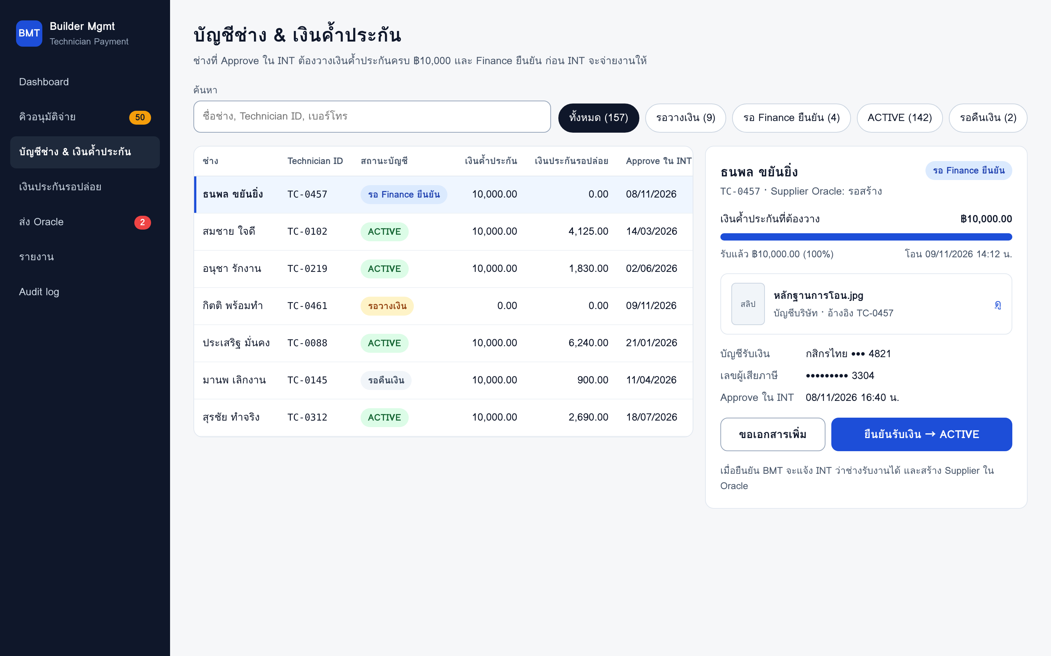
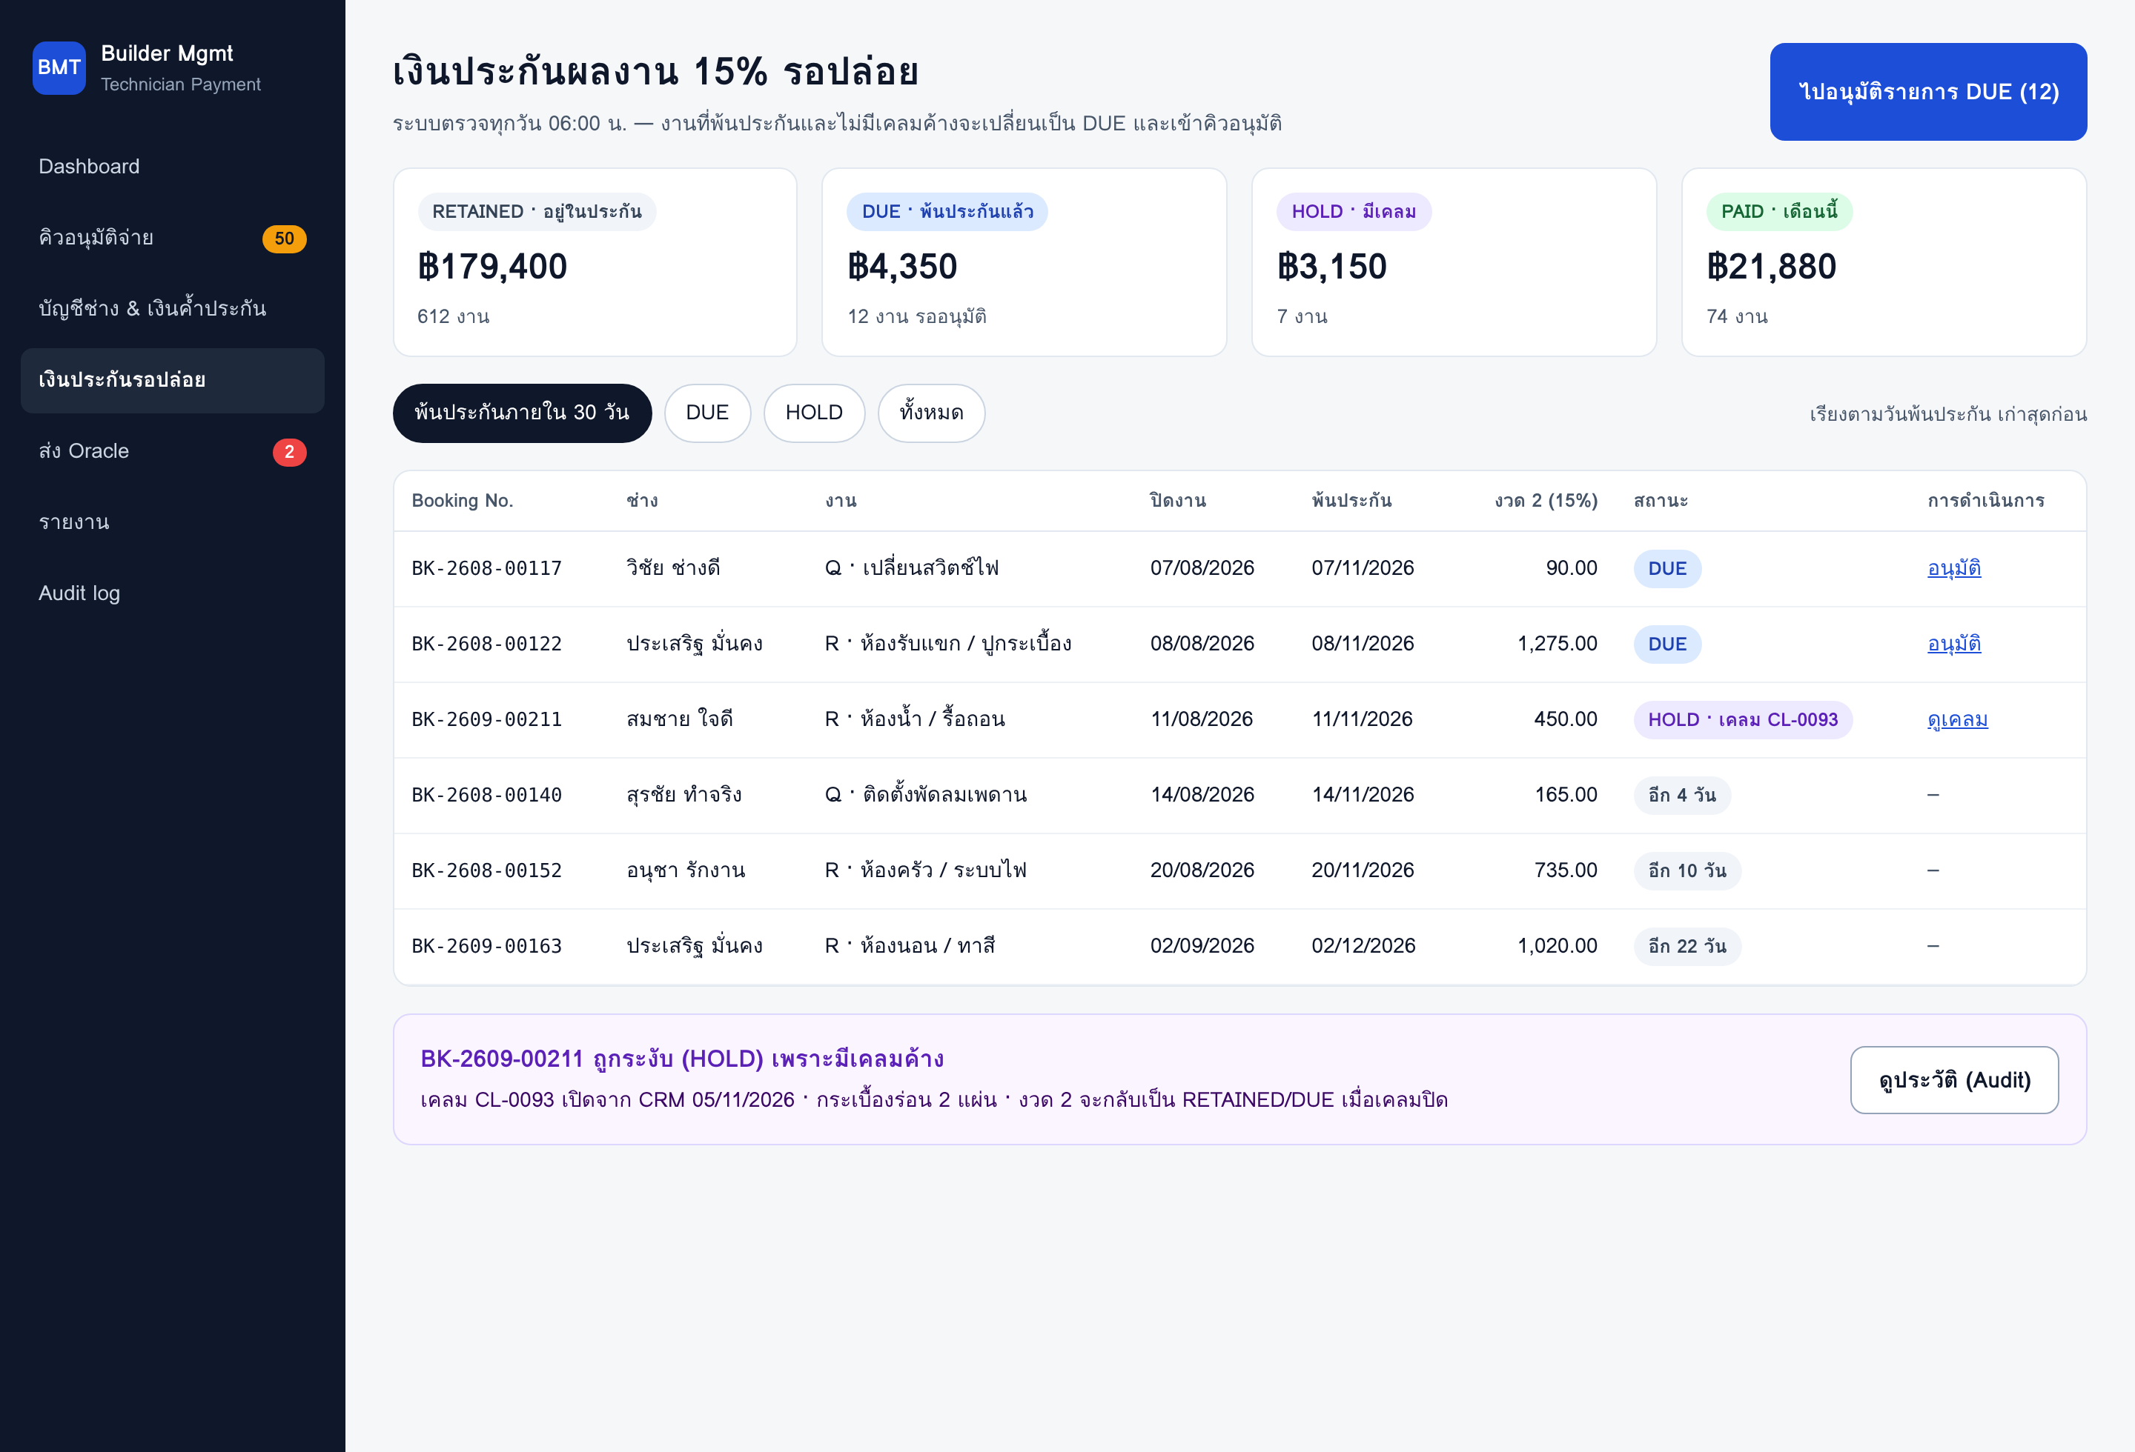
หน้าจอ: บัญชีช่าง และเงินประกันรอปล่อย
Finance ยืนยันเงินค้ำประกัน → ช่าง ACTIVE และแจ้ง INT
ติดตาม RETAINED / DUE / HOLD / PAID ของเงินประกัน 15%

Slide 12
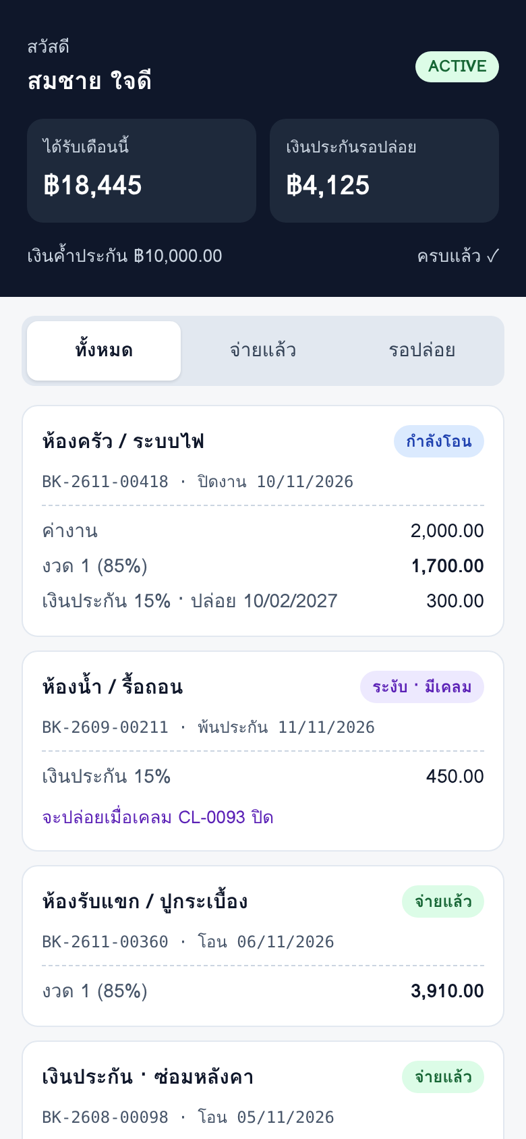
หน้าจอ: Statement ช่างบนมือถือ
ช่างเห็นอะไรบ้าง
ยอดได้รับเดือนนี้ และเงินประกันที่รอปล่อย
ยอดเงินค้ำประกัน 10,000 บาท
ต่อ 1 งาน: ค่างาน · งวด 1 (85%) · เงินประกัน 15% + วันปล่อย
งานที่ถูก HOLD พร้อมเหตุผล (เลขเคลม)
แจ้งเตือนผ่าน Line OA เมื่อจ่ายแล้ว

Slide 13
แผนส่งมอบ 6 Phase
Phase 1
Phase 2
Phase 3
Phase 4
Phase 5
Phase 6
Data model, รับช่างจาก INT, เงินค้ำประกัน, Audit log
รับ Close Job จาก CRM, คำนวณ 85/15, Statement
Approval workflow ใน BMT
Oracle Integration + retry + reconcile
Retention scheduler, HOLD เคลม, คืนเงินค้ำประกัน
Dashboard, รายงาน, export, แจ้งเตือน LON
ทุก Phase: unit test กติกาเงิน/สถานะ · เอกสาร OpenAPI · สรุปไฟล์ที่เปลี่ยน · test case ขั้นต่ำ 11 ข้อตาม SOW

Slide 14
ต้องยืนยันก่อนเริ่มพัฒนา
1
เงินค้ำประกัน: โอนก้อนเดียว หรือทยอยหักจากค่างาน?
2
ระยะรับประกันของงาน Q / R / MA กี่วัน?
3
เคลมแล้วจ้างช่างอื่นแก้: หักจากงวด 2 หรือเงินค้ำประกัน?
4
ภาษีหัก ณ ที่จ่าย 3% คำนวณใน BMT หรือ Oracle?
5
รอบจ่าย: ทีละงาน / รายสัปดาห์ / รายเดือน?
6
วงเงินอนุมัติแต่ละระดับ และผู้อนุมัติ
7
รูปแบบเชื่อมต่อ Oracle (AP Interface / REST / ไฟล์)
8
งาน R จ่ายราย Task หรือรายงานหลัก?

